Slide 1
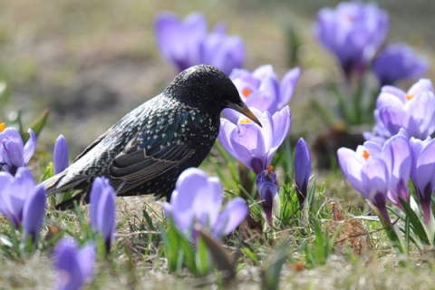
И ПТИЦ ВЕСЕННИХ ГОЛОСА…
15.05.2020г.

Slide 2
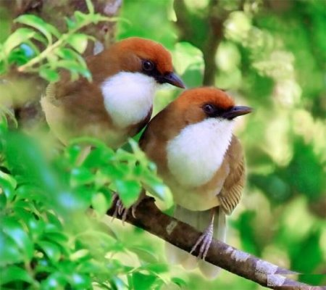
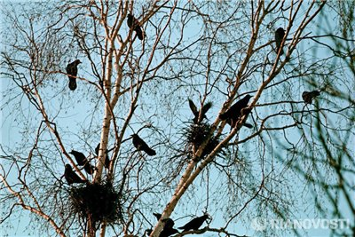
ВОЗВРАЩЕНИЕ ДОМОЙ.
Много ли перелетных птиц возвращаются весной? Да! Если говорить о России, то улетают и возвращаются около 60 видов птиц.
Самыми первыми возвращаются грачи, за ними скворцы, дрозды и зяблики, а самыми последними - соловьи, которые
своими мелодичными
трелями возвещают о
весеннем тепле и уюте.

Slide 3
Грачи.
Первые вестники весны в средней полосе России - грачи. Недаром про этих птиц говорят, что грачи "на крыльях весну приносят". По их появлению можно судить о присутствии снега. После возвращения грачей снег будет лежать только месяц.
Обычно грачи прилетают к 17 марта, вслед за ними - к 22 марта - скворцы и жаворонки.

Slide 4
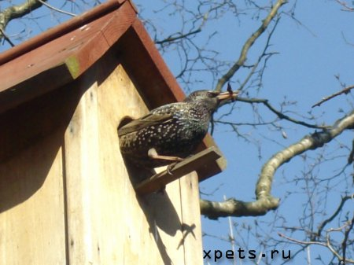
Скворцы.
В России огромная территория, на которой зима длится почти до конца календарной весны. Скворцы возвращаются одними из первых. Если вы заметили в марте эту птичку, то вы не ошиблись, значит, весна и, правда, уже наступила.

Slide 5
Зяблик.
Зяблики не прилетают самыми первыми, их время – конец марта. Размером эта птичка с воробья, длина тела составляет около 14,5 см. Размах крыльев 24,5—28,5. Вес зяблика составляет 15—40 грамм. Окраска оперения у самца яркая (особенно весной): голова синевато-серая, спина коричневатая с зелёным, зоб и грудь буровато - красные, на крыльях большие белые пятна; окраска самки более тусклая. В дикой природе зяблик живёт в среднем 2 года, в неволе продолжительность жизни составляет до 12 лет.

Slide 6
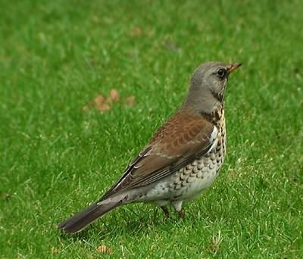
ДРОЗДЫ.
В середине апреля можно заметить дроздов, после их появления начинается потепление.

Slide 7
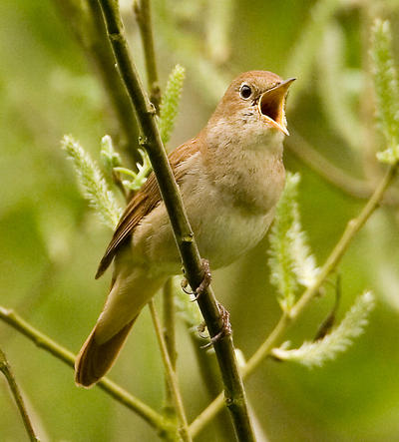
Соловьи.
Соловьев можно увидеть в начале мая. Если вы услышали их пение, то началось цветение.
После появления соловьев весна раскрывается всеми своими красками и ароматами, теплые и солнечные дни окончательно побеждают сырые и неуютные.

Slide 8
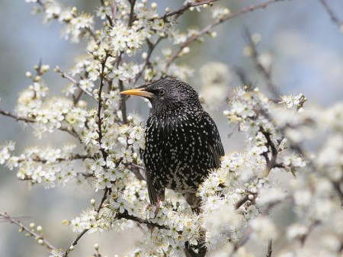

Slide 9
Задание ученикам: составить таблицу весенних птиц
Название птицы | Время прилета | Краткая характеристика

